Slide 1
Розиток європейських костюмів

Slide 2
Середньовіччя
Чоловічий костюм
Костюм складався з короткої туніки з рукавами, підперезаний на талії, коротких штанів, панчоху з тканини, шкіряних черевиків і шерстяний накидки, застебнутій на правому плечі. На голову надіта невелика конусоподібна шапка. Починаючи з XI ст. (Романський період) форма чоловічого костюма знаходиться під впливом форми лицарських обладунків. Одяг стає коротшою і різноманітної форми. Мода міпарті поширюється в одязі знатних феодалів у ХIII ст. і пов'язана з використанням кольорів і знаків феодального герба. Рукава, половинки переду, штанини, взуття забарвлюються в різні кольори, прикрашаються гербовими знаками. У ХIII ст. з'являється сюрко, зшита з боків, з глибокими проймами. З усіх предметів чоловічого одягу знаті тільки нижню туніку шили з тонкого льняного полотна, решта-з вовни, шовку, парчі, оксамиту, який стає наймоднішою тканиною. Велика розмаїтість представляли головні убори цього періоду: капюшон, шаперон-драпірований головний убір з довгими спускаються кінцями, суконні і фетрові капелюхи з конусоподібною тулією, з полями і без полів. Зачіски-довгі з локонами і короткі з чубчиком на лобі.

Slide 3
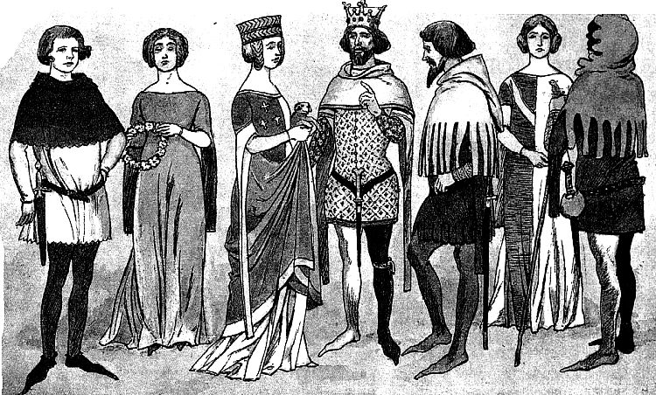
Середньовічна мода

Slide 4
Раннє середньовіччя, жіноча мода
У жіночому костюмі відбуваються ті ж зміни форми прямої широкої сорочки, що і в чоловічому костюмі.
У ранні періоди жінки носили одночасно дві туніки: нижню, довгу і широку, з довгими вузькими рукавами, і верхню, більш коротку, з короткими широкими рукавами. Кольорові смуги обробки, вишивки розташовувалися по горловині, низу виробу і низу рукавів.
У Х-XII ст. починається створення одягу облягаючих форм. У прагненні підкреслити фігуру в костюмі з'являється вузький короткий жилет, який підтримує груди і відіграє велику декоративну роль: його обробляють по краях галуном, вишивкою. Пояс, оздоблений металевими пластинками, розташовують на стегнах, кінці його звисають попереду до низу. Покривала, поширені в одязі ранніх століть як головні убори, зникають. Жінки починають носити довге розпущене волосся або коси, перевиті парчевими стрічками, обручі, вінки з пов'язкою під підборіддям.
Взуття за формою і матеріалом нагадує чоловічу.

Slide 5
Пізнє середньовіччя, жіноча мода
Подовжені пропорції, легкі, витончені, що йдуть вгору лінії готичної архітектури впливають на форми костюма пізнього середньовіччя. У XV ст. пропорції жіночого прилеглого костюма змінюються. Лінія талії в сюрко переноситься під груди. Спідниця ззаду подовжується шлейфом, який досягає декількох метрів довжини. Як чоловічому, так і жіночому готичному костюму притаманна штучна витягнутість форм, в лініях позначається загальна стильова особливість «готичної кривий», фігура набуває г-подібний силует. Контрастне співвідношення короткого вузького ліфа і довгою широкої спідниці, видиме в фас, досягає в профіль і зі спини ще більшої виразності завдяки довгому шлейфу. У період готики зачіска в жіночому костюмі відступала на другий план, тому що основний акцент робився на головний убір-чіпці різної форми, вінці, обручі.
Величезна увага приділяється ювелірним прикрасам-пояси, ланцюги, намиста, пряжки, бубонці. Дорогоцінні дрібнички підкреслюють вишуканість, витонченість бургундської моди: на пальцях до 20 кілець, на грудях-масивні ланцюги, в руці носовичок з куточком-золотим серцем. На шиї-намисто з крихітних золотих сердечок і емалевих слезок. До пояса прикріплені чотки, дзеркало, воскової амулет, позолочений соколине кіготь-зубочистка.

Slide 6
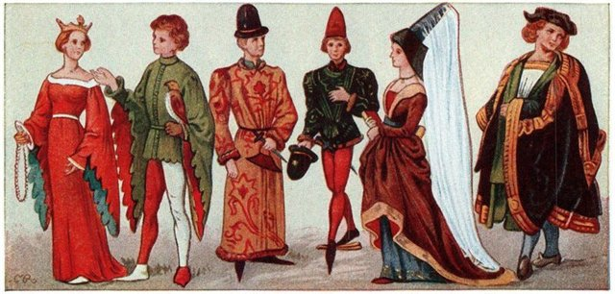
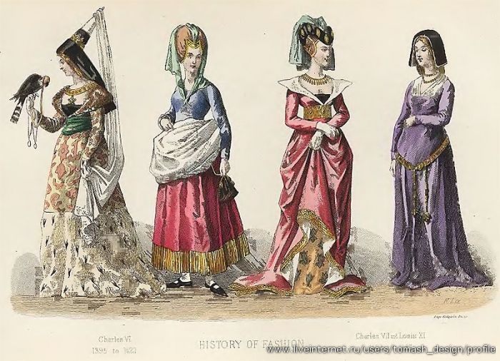
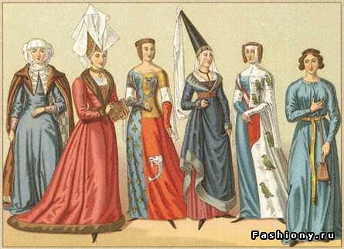

Slide 7
Епоха Відродження
Чоловіча мода
Сорочка найчастіше була з тонкого білого полотна довжиною до середини стегон. Її носили заправленої у штани. М'яко спущена лінія плеча, великий обсяг ліфа і довгих рукавів дозволяли пропускати тканину сорочки крізь розрізи рукавів верхнього одягу у вигляді пишних буфов. Сорочку випускали також між штанами і короткою верхнім одягом. Горловина мала широку овальну або квадратну форму і оброблялися по краю тасьмою, мереживом, зубцями тканини.
Панчохи-штани з еластичної тканини щільно облягали ноги. У XV ст. обидві половинки їх з'єднали гульфик, який вгорі й збоку пристібали на гудзики або шнурувати. Панчохи-штани прив'язували до коле шнурками через спеціальні отвори. Між колеться і штанами проглядалася нижня сорочка. В кінці XV ст. зверху панчіх-штанів стали надягати на стегнах короткі штани, довжиною до середини стегон і вище. Довжина одягу визначалася віком і суспільним становищем флорентійця. Верхній одяг похилого городянина, навіть якщо він не обіймав жодної виборній посаді, була обов'язково довгою, широкою і додавала його зовнішності відбиток статечності і важливості.
Чоловічий костюм доповнювала зручні м'які шкіряне взуття з широкими носами («ведмежа лапа»). Головні убори були дуже різноманітної форми: низькі капелюхи, берети, фези.
До цього ж часу відноситься поява першої в'язальної машини і її продукції-трикотажних шовкових панчіх.

Slide 8
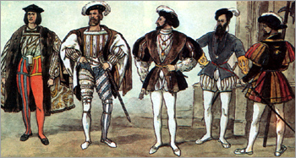
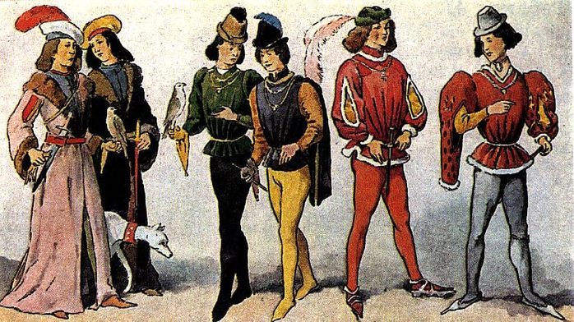

Slide 9
Епоха Відродження
Жіночий костюм
У костюмі венеціанок XVI ст. намічається прагнення до більшої розкоші, пишності форм, що знаходиться в безпосередньому зв'язку з естетичним ідеалом краси того часу. Величаву пишність і округлість форм підкреслюють широким вирізом щільного ліфа, широкими сборчатую рукавами, об'ємною спідницею.
Силует фігури наближається до прямокутника, в якому відношення ширини плечей до ширини спідниці близько до одиниці. Лінія талії підкреслюється на природному рівні.
У верхньому плаття з'являються короткі і широкі рукави, з-під яких видніються буфірованние довгі рукави нижнього одягу. Форма його також стає прилеглій із відрізною лінією талії і важкої складчастої спідницею з оксамиту або парчі. Велике поширення одержує висічення тканину, крізь яку просвічують білосніжні тонкі сборчатую сорочки.
Поєднання червоних, зелених, синіх важких шовків із золотом парчі і білизною сорочки створює прекрасне мальовниче рішення італійського костюма цього часу. Пишний мальовничий туалет венеціанки завершувався химерною взуттям на дуже високою (до 55 см) дерев'яній підставці. Дерев'яні підошви і верх туфель обтягувалися сап'яном, шовком або розшитим оксамитом.
Головні убори італійок-чіпці, м'які капелюхи, тюрбани.
Зачіски-гладкі, низькі, прикрашені перлами, вуалями, стрічками, квітами.
В якості обробки застосовували мереживо, яким прикрашали комір, рукавички, пояс, панчохи. З'являється новий вид доповнення до одягу-шовкова муфта на хутрі, прикрашена стрічками, китицями, різними дрібничками.

Slide 10
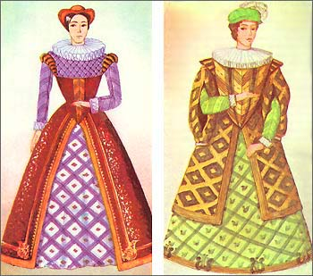
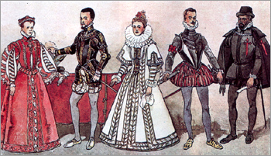

Slide 11
Чоловічі костюми XVII століття
Чоловічий костюм XVII ст. знаходиться під впливом воєнізації. Мушкетер, вірний солдат короля-ідеальний образ часу. Костюм успадковує його риси стрункої підтягнутості, військової виправки протягом усього XVII ст. Верхній одяг, в основному коротка, вільного силуету, представлена ​​плащами без рукавів типу накидки або з рукавами на яскравій теплій підкладці.
Чоловічий костюм доповнювали шовкові або вовняні панчохи білого, блакитного, червоного кольору з вишивкою і візерунком.
Взуттям служили чоботи з розтрубами і вилогами, а також напівзакриті туфлі з бантами, пряжками, розетками, з квадратними носами і ременями. У погану погоду зверху одягали шкіряне взуття без задника-попередницю наших калош-на дерев'яній підошві. До цього ж часу відноситься поява в чоловічого взуття високих каблуків червоного кольору.
Головні убори-м'які широкополі капелюхи, прикрашені страусовим пір'ям, - поступово набувають трикутну форму.
Зачіски на початку XVII ст. виконувалися з власних довгих або напівдовгому волосся, в кінці століття їх замінили величезні перуки рудого кольору, що нагадують левові гриви. Особи-небудь голені, або з невеликими вусами і клиноподібними борідками.
Костюм буржуа, городян-ремісників і селян відрізнявся від дворянського більшою стабільністю і практичністю форми, темними, тьмяними кольорами, якістю і вартістю тканини. Силуетне ж рішення костюма було в основному загальним.

Slide 12
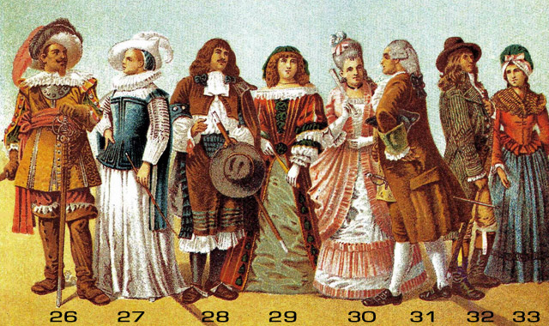

Slide 13
Жіночі костюмиXVII століття
У основі жіночого костюма залишається каркас, кістяний корсет з металевими пластинками, форма якого протягом століття змінюється неодноразово. На початку століття-короткі напівтверді корсети, в середині і особливо в кінці-довгі з бюска, сильно затягують талію і підводять груди. Форма корсета повністю відображала модний силует, який протягом століття змінювався. У другій половині століття силует жіночого костюма різко змінюється. Рукава втрачають обсяг і стають коротшими (до лінії ліктя). Внизу вони прикрашаються широкими мереживними оборками. Велика кількість прикрас, заткані золотом, сріблом та дорогоцінним камінням тканини, довжина шлейфу регламентуються протягом усього періоду численними указами короля та церкви.
Характерними доповненнями до жіночого костюма були світлі шовкові панчохи, рукавички, краватки-шарфи, мереживні косинки, фартух, білий або кольоровий, оброблений мереживом, бахромою, рюшами, вишивкою, складні віяла, годинник, підвішені до поясу, або дзеркало в дорогій оправі. З ювелірних прикрас особливо цінувалися перлинні намиста, розетки, сережки, браслети, кільця, діадеми.
Туфлі з кольорової шкіри, парчі, оксамиту мали високий вигнутий каблук і вузьку загострену носову частину. Їх прикрашали бантами, пряжками, розетками.
Жіночі зачіски (знатні дами майже не носили головних уборів) протягом періоду змінювалися кілька разів: від порівняно гладкою з прямим проділом спереду, з косами, локонами і вузлом до високо здіймається зачіски фонтанж, що складалася з комбінацій локонів та крохмальних наколок.
В кінці століття зачіску фонтанж доповнювали дротовим каркасом, на якому зміцнювали драпіровку шовкового газу, мережива, штучні квіти стрічки.
У декоративній косметиці широко використовувалися білила, рум'яна, наклеювання на обличчя, шию і груди мушок з чорної шовкової тканини.

Slide 14
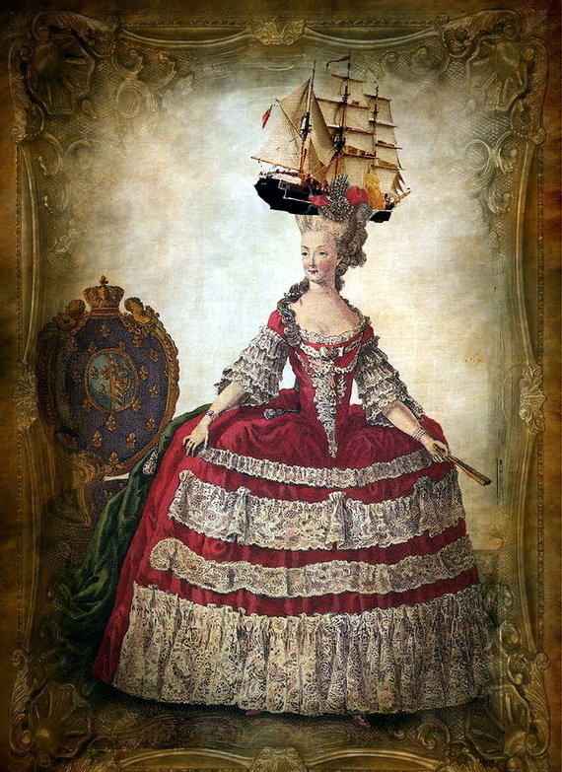
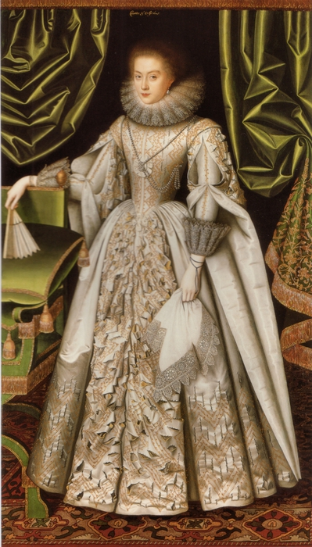
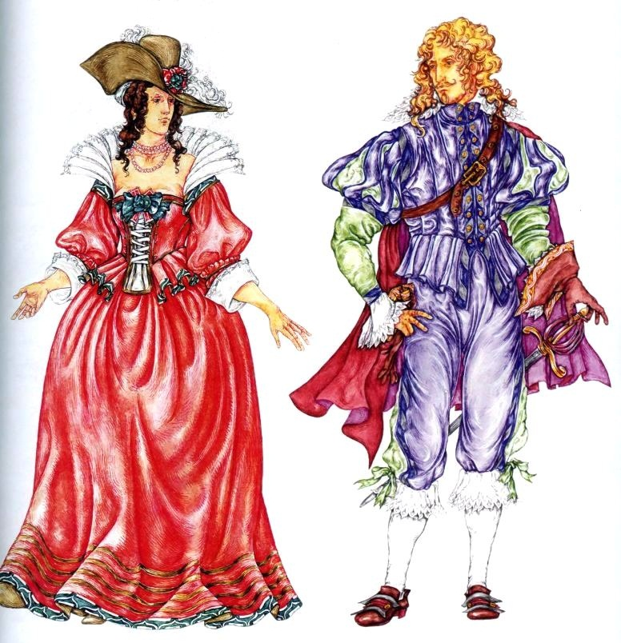

Slide 15
Чоловічий костюм XVIII століття
Французький чоловічий костюм складається з білизни, камзола, жюстокора і кюлотов.
У першій половині століття сорочка пишно відбувається мереживом на манжетах і високих жабо. Шийні хустки з білого полотна або батисту туго бинтують шию, а поверх них франти пов'язують чорну шовкову стрічку. У 70-х рр.. виникає новий вишуканий рішення костюма: з'являється фрак, прилеглий по стегнах, зі скошеними статями, вузьким рукавом і невеликим стоячи-відкладним коміром, згодом заміненим високою стійкою Колірна гамма включає ніжні відтінки коричневого, жовтого, зеленого. Зазвичай всі три основні частини чоловічого костюма (фрак, камзол і кюлоти) виконувалися в одному кольорі або камзол і кюлоти-однотонні, фрак-в тональної гармонії з ними. Іноді камзол був білим з багатою вишивкою кольоровим шовком. У XVIII ст. відзначається велика різноманітність форм верхнього одягу. Це перш за все рединготи прилеглого силуету з однобортний або двобортною застібкою.
Носять також теплі і зручні сюртуки, оздоблені хутром, часто на хутряній підкладці. Набагато рідше звертаються до накидці.
Головні убори-невеликі капелюхи з полями, вузькими спереду і загнутими з боків. Перуки завивали в бічній частині, ззаду їх укладали кіскою з бантом.

Slide 16
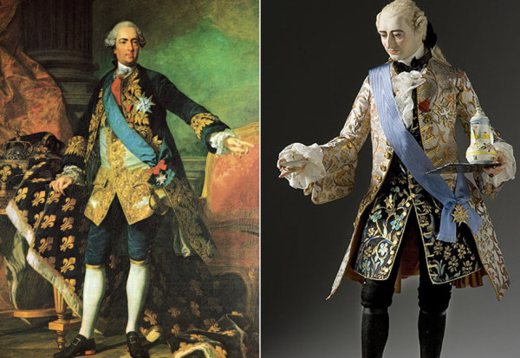
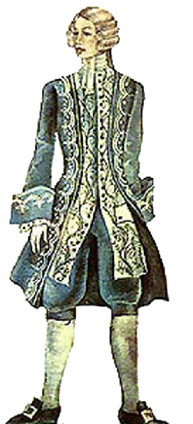

Slide 17
Жіночий костюм XVIII століття
У XVIII ст. в жіночий костюм знову повертається каркасна спідниця. На цій каркасною основі вже на початку століття з'являється новий вид жіночої сукні-кунтуш, або плаття зі складкою Ватто. Костюм доповнювали світлі шовкові панчохи з вишивкою, туфлі на високому зігнутому каблуці. Дуже поширеним прикрасою були букети штучних квітів, прикріплених до грудей, годинник-брелок на ланцюжку, рюші з мережив. Маленька витончена зачіска рясно посипалася пудрою. XVIII ст. було століттям розквіту жіночих зачісок і перук. У першій половині періоду були модні невеликі за обсягом головки з відкритим чолом, буклі або локонами. У 70-80-х рр.. зачіски стають надзвичайно складними і високими. Намиста, кулони, браслети, діадеми і навіть сережки були витіснені ювелірними коштовностями самого одягу: гудзиками, пряжками на поясах та підв'язках, брошками і шпильками, гребенями для зачісок, ручками віял, дзеркал та іншими дорогоцінними дрібницями-доповненнями костюма. В кінці XVIII ст. в жіночого взуття, представленої туфлями на високих підборах, виникає строга класифікація кольору: чорна взуття вважалося парадній, коричнева призначалася для прогулянок, червона і біла була привілеєм знатних дам.

Slide 18
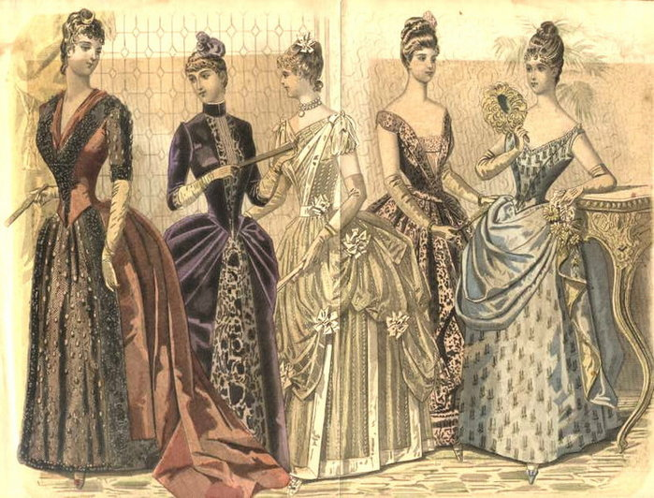
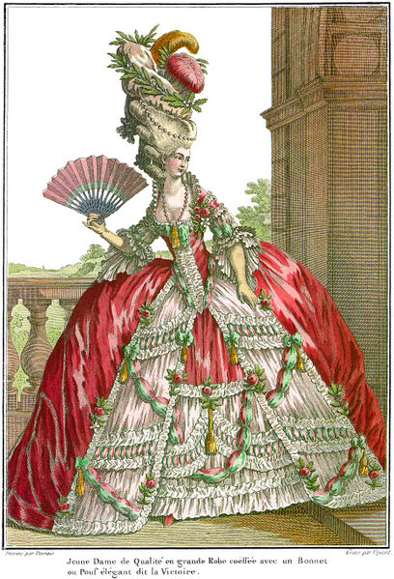
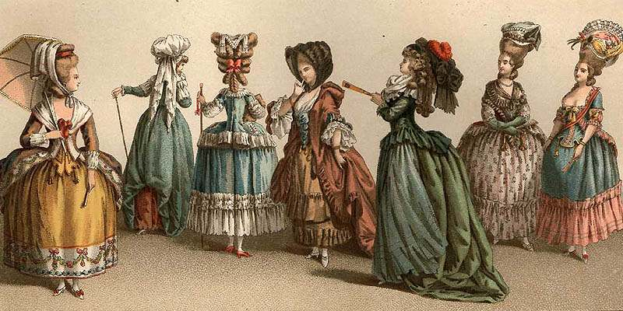

Slide 19
Костюм 1800-1825 років. Стиль ампір
Стиль ампір відрізнявся від класицизму більшою статичністю, пишністю, блиском і помпезністю. Чоловік повсякденним одягом стає темний (коричневий, чорний, синій) вовняний фрак з високим коміром-стійкою. Найчастіше його носили зі світлими панталонах і світлим жилетом. Верхнім одягом був двобортний редингот, або сюртук, який поступово став основним у діловому чоловічому одязі. Взимку і восени чоловіки носили редингот з декількома комірами чи пелериною.
Зачіски в основному короткі, головні убори-високі капелюхи з невеликими, загнутими з боків полями.
Поширеними видами взуття були чоботи і туфлі.
Особливо глибоким був вплив стилю ампір в жіночому одязі. Далі жіночий костюм стає важчим, збільшується кількість поперечної обробки по низу. Костюм доповнювався капора різноманітних фасонів, іноді з вуаллю, а потім капелюхом типу струм, довгими лайковими рукавичками, часто без пальців (мітенямі).
Туфлі-відкриті, плоскі, шкіряні на низькому каблуці.

Slide 20
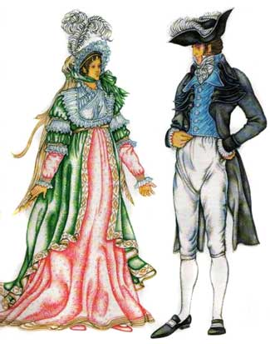
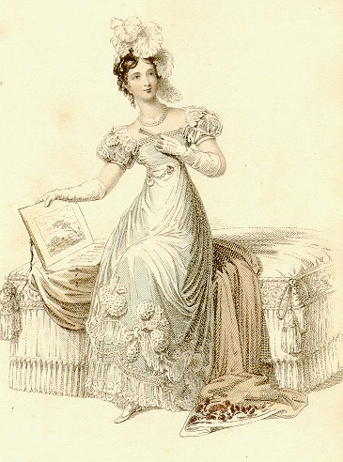
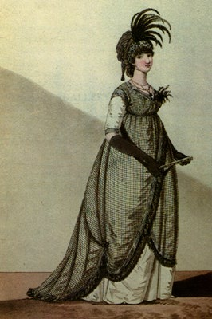

Slide 21
Костюм 1830-1860 років. Різка зміна моди.
У 1830 р. у Німеччині, Франції та інших європейських країнах панівним напрямом у мистецтві стає романтизм. У чоловічому костюмі, який за асортиментом і основних форм залишається незмінним, велике значення надається доповненням, дорогим вовняним, тонким лляним тканинам. Для бальних фраків використовують оксамит, для жилетів-різнокольорову парчу. У моду повертається середньовічний плащ і довгі загострені туфлі.
У жіночому костюмі панує сукню з дуже вузькою стягнутої жорстким корсетом талією, непомірно широкими вгорі і на лінії ліктя рукавами, низько спущеним плечем і розширеної спідницею довжиною до кісточок. Такі сукні зі світлого атласу, оксамиту рясно прикрашалися стрічками, мереживами, оборками. Доповнювали їх пишні головні убори зі страусовим пір'ям, квітами, вуаллю, ювелірними прикрасами. Чоловічий і жіночий силуети в романтичному костюмі подібні: похила лінія плечей, сильне розширення рукави, щільне облягання грудей і талії, розширення лінії стегон.
Основним головним убором залишається циліндр.
Взуття-чоботи і закриті туфлі чорного кольору. Величезні спідниці 60-х рр.. прикрашалися пишними воланами, облямівкою тканого візерунка, зубцями, фестонами. Цей період в історії костюма називають другим рококо.
Характерною особливістю жіночого костюма цього періоду є різноманітність його асортименту за призначенням: ранкові наряди, костюми для прогулянок, обідні та вечірні туалети.
Величезну роль у костюмі грали доповнення: рукавички, парасолька, ювелірні прикраси (сережки, брошки, браслети, ланцюжки, кільця).
Капелюхи зберігали форму капора з високою тульей.
Особливість взуття цього часу-низькі підбори і квадратна шкарпеткова частину.

Slide 22
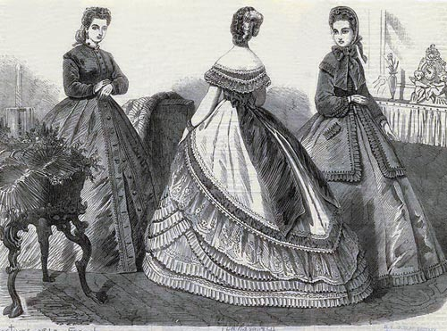
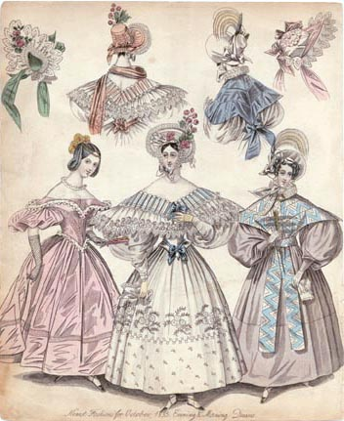

Slide 23
Костюм 1870-1890 років
Протягом 70-80-х рр.. відбуваються подальші стандартизація і стабілізація чоловічих костюмів, розширення асортименту виробів за призначенням. У жіночому костюмі відбувається чергова зміна силуету, а також подальше збагачення асортименту тканин, матеріалів та розкішного, дорогого білизни. Розкішні тканини і мережива поєднуються в костюмі з вишуканою обробкою.
Змінюється форма каркасної основи сукні. Округлі пишні форми кріноліну замінюються вузької в боках прямою спідницею з турнюром нижче лінії талії спинки. У жіночому домашньому плаття з'являється рішення халата з рукавом кімоно. В кінці століття великий вплив на одяг надає розвиток спорту. У чоловічому костюмі з'являються короткі штани типу гольф, легкі куртки, кольорові сорочки, м'яка фетровий капелюх. У жіночому костюмі створюється новий асортимент: суконні широкі брюки-спідниці і короткі жакети.
Широке поширення отримує жіночий англійський костюм (блузка, спідниця і жакет). Білі крохмальні чоловічого типу комірці, краватки, манжети прикрашають візитні сукні, надаючи їм підкреслено скромний, суворий і ділову.
У 90-і рр.. в жіночий костюм проникає зароджується стиль модерн, який виник як заперечення еклектизму буржуазного мистецтва.
Головні убори в кінці століття мали високу тулію і маленькі поля. У міру збільшення висоти зачісок вони набувають вигляду наколок, прикрашених квітами, пір'ям і маленькими опудалами птахів.
Необхідними доповненнями були рукавички, муфти, сумки.
Взуття була різноманітною: високі черевики на шнурівці або гудзиках, туфлі з кольорової й чорної шкіри і шовку з пряжками, бантами, розетками на високому зігнутому каблуці.

Slide 24
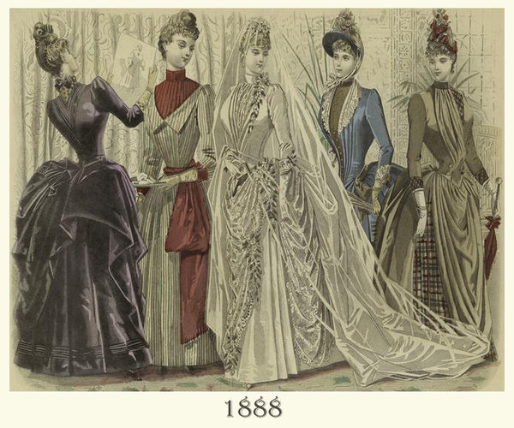
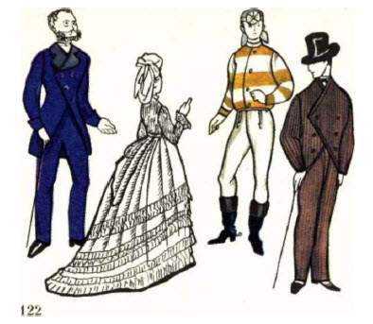

Slide 25
Кінець

